Slide 1
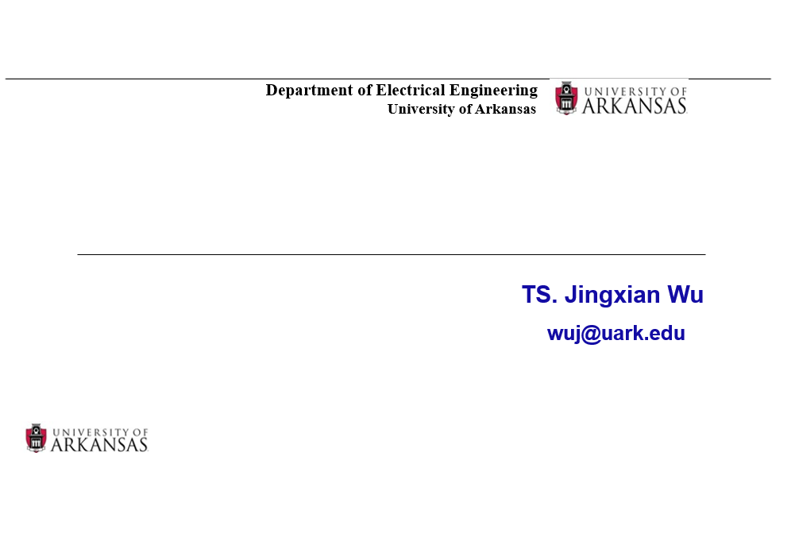
TÍN HIỆU VÀ HỆ THỐNG CHƯƠNG 3: Phép biến đổi Laplace

Slide 2
Nội Dung Chính
Mở Đầu
Biến đổi Laplace
Các tính chất của biến đổi Laplace
Phép biến đổi Laplace ngược
Các ứng dụng của biến đổi Laplace

Slide 3
Mở Đầu
Tại sao lại cần phép biến đổi Laplace ?
- Phân tích trong miền tần số với biến đổi Fourier rất hữu dụng trọng việc nghiên cứu về tín hiệu và hệ thống LTI.
* Tích chập trong miền thời gian => Phép nhân trong miền tần số
Vấn đề: Nhiều tín hiệu không có biến đổi Fourier
x(t)=exp(at)u(t), a>0 x(t)=tu(t)
- Biến đổi Laplace có thể giải quyết vấn đề này
* Nó tồn tại cho hầu hết tín hiệu thông thường
* Tuân theo các tính chất tương tự như biến đổi Fourier
* Nó không mang bất kỳ ý nghĩa vật lý nào, chỉ là công cụ toán học tạo điều kiện cho việc phân tích
-Biến đổi Fourier cho ta cách biểu diễn tín hiệu trên miền tần số

Slide 4
Nội Dung Chính
Mở đầu
Biến đổi Laplace
Các tính chất của biến đổi Laplace
Phép biến đổi Laplace ngược
Các ứng dụng của biến đổi Laplace

Slide 5
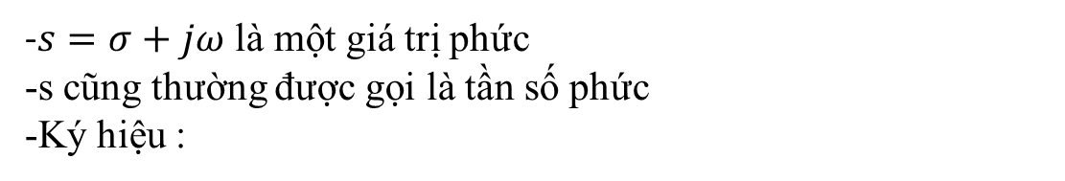
BIẾN ĐỔI LAPLACE: BIẾN ĐỔI LAPLACE HAI PHÍA
Biến đổi Laplace hai phía:
-$s=σ+jω$ là một giá trị phức
-s cũng thường được gọi là tần số phức
-Ký hiệu :
Miền thời gian và miền phức S
-x(t) : là hàm của thời gian t → x(t) được gọi là tín hiệu trên miền thời gian
-X_{B} (s) : là một hàm của s→ X_{B} (s) được gọi là tín hiệu trên miền s
Miền s cũng được gọi là miền tần số phức

Slide 6
BIẾN ĐỔI LAPLACE
Miền thời gian và miền s:
- x(t) : là hàm của thời gian t → x(t) được gọi là tín hiệu trên miền thời gian
-X_{B} (s) : là một hàm của s→ X_{B} (s) được gọi là tín hiệu trên miền s
*Miền s cũng được gọi là miền tần số phức
- Bằng cách chuyển đổi tín hiệu từ miền thời gian sang miền s, chúng ta có thể đơn giản hóa rất nhiều việc phân tích hệ thống LTI.
- Phân tích hệ thống trên miền s:
1. Chuyển đổi các tín hiệu trên miền thời gian sang miền s bằng biến đổi Laplace.
2. Thực hiện biểu diễn việc phân tích hệ thống miền s
3. Chuyển kết quả trên miền s về miền thời gian

Slide 7
BIẾN ĐỔI LAPLACE: BIẾN ĐỔI LAPLACE HAI PHÍA
Ví dụ :
-Tìm biến đổi Laplace hai phía của: x(t)=exp(-at)u(t)
Miền hội tụ :
-Phạm vi của s mà biến đổi Laplace của tín hiệu hội tụ
-Biến đổi Laplace luôn chứa 2 thành phần :
*Biểu thức toán học của biến đổi Laplace
*Miền hội tụ

Slide 8
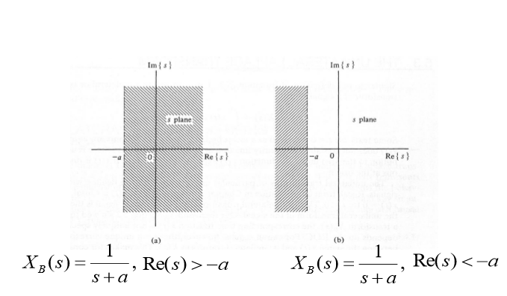
BIẾN ĐỔI LAPLACE: BIẾN ĐỔI LAPLACE HAI PHÍA
Ví dụ :
-Tìm biến đổi Laplace hai phía của: x(t)=exp(-at)u(t)

Slide 9
BIẾN ĐỔI LAPLACE: BIẾN ĐỔI LAPLACE HAI PHÍA
Ví dụ
- Tìm biến đổi Laplace hai phía của:
x(t)=3exp(-2t)u(t)+4exp(t)u(-t)

Slide 10
BIẾN ĐỔI LAPLACE: BIẾN ĐỔI LAPLACE MỘT PHÍA
Biến đổi Laplace một phía:
- 0⁻ : Giá trị của x(t) tại t=0 được xem xét
- Hữu ích khi xử lí tín hiệu nhân quả hoặc hệ thống nhân quả
*Tín hiệu nhân quả :x(t)=0,t<0.
*Hệ thống nhân quả :h(t)=0,t<0.
- Chúng ta sẽ gọi đơn giản biến đổi Laplace một phía là biến đổi Laplace.

Slide 11
BIẾN ĐỔI LAPLACE: BIẾN ĐỔI LAPLACE MỘT PHÍA
Ví dụ : Tìm biến đổi Laplace một phía của các tín hiệu sau .
1. x(t)= A
2. x(t)=δ(t)

Slide 12
BIẾN ĐỔI LAPLACE: BIẾN ĐỔI LAPLACE MỘT PHÍA
Ví dụ :
3. x(t)= exp(j2t)
4. x(t)= cos(2t)
5. x(t)= sin(2t)

Slide 13
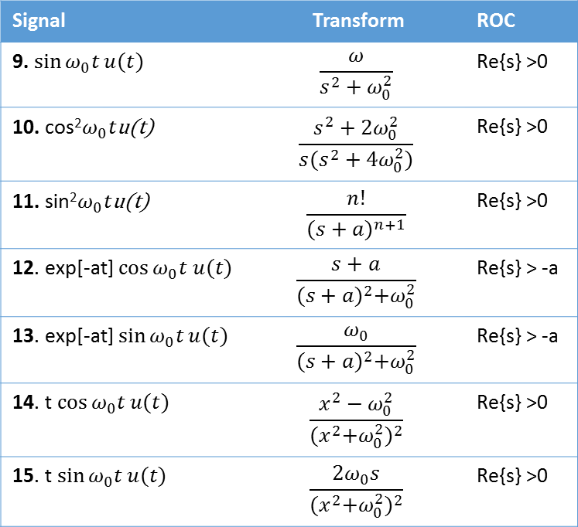
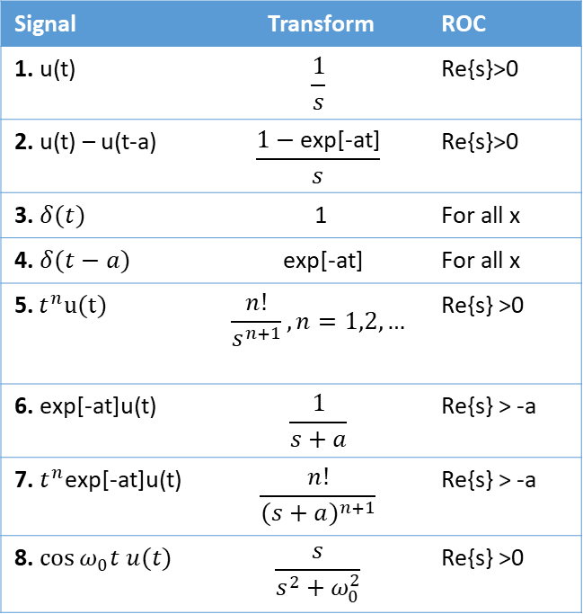
BIẾN ĐỔI LAPLACE: BIẾN ĐỔI LAPLACE MỘT PHÍA
Signal | Transform | ROC
1. u(t) | $$\frac{1}{s}$$ | Re{s}>0
2. u(t) – u(t-a) | $$\frac{1−\text{exp}\text{[−}\text{at}\text{]}}{s}$$ | Re{s}>0
3. $δ(t)$ | 1 | For all x
4. $δ(t−a)$ | exp[-at] | For all x
5.${ t}^{n}u(t)$ | $$\frac{n!}{s^{n+1}}, n=1,2,…$$ | Re{s} >0
6. exp[-at]u(t) | $$\frac{1}{s+a}$$ | Re{s} > -a
7. $t^{n}$exp[-at]u(t) | $$\frac{n!}{{(s+a)}^{n+1}}$$ | Re{s} > -a
8. $\cos{ω_{0}t u(t)}$ | $$\frac{s}{s^{2}+ω_{0}^{2}}$$ | Re{s} >0
Signal | Transform | ROC
9. $\sin{ω_{0}t}u(t)$ | $$\frac{ω}{s^{2}+ω_{0}^{2}}$$ | Re{s} >0
10. cos²$ω_{0}t$u(t) | $$\frac{s^{2}+{2ω}_{0}^{2}}{s(s^{2}+4ω_{0}^{2})}$$ | Re{s} >0
11. sin²$ω_{0}t$u(t) | $$\frac{n!}{{(s+a)}^{n+1}}$$ | Re{s} >0
12. exp[-at] $\cos{ω_{0}t u(t)}$ | $$\frac{s+a}{{(s+a)}^{2}+ω_{0}^{2}}$$ | Re{s} > -a
13. exp[-at] $\sin{ω_{0}t}u(t)$ | $$\frac{ω_{0}}{{(s+a)}^{2}+ω_{0}^{2}}$$ | Re{s} > -a
14. t$\cos{ω_{0}t}u(t)$ | $$\frac{x^{2}−ω_{0}^{2}}{{{(x}^{2}+ω_{0}^{2})}^{2}}$$ | Re{s} >0
15. t $\sin{ω_{0}t}u(t)$ | $$\frac{2ω_{0}s}{{{(x}^{2}+ω_{0}^{2})}^{2}}$$ | Re{s} >0

Slide 14
NỘI DUNG CHÍNH
Mở đầu
Biến đổi Laplace
Các tính chất của biến đổi Laplace
Phép biến đổi Laplace ngược
Các ứng dụng của biến đổi Laplace

Slide 15
CÁC TÍNH CHẤT: TUYẾN TÍNH
Tính tuyến tính:
- Nếu x₁(t) ↔X₁ (s) x₂(t)↔X₂(s)
- Khi đó :
Miền hội tụ là giao giữa các miền hội tụ của hai tín hiệu gốc
Ví dụ :
-Hãy tìm biến đổi Laplace của [ A+Bexp(-bt)]u(t)

Slide 16
CÁC TÍNH CHẤT: DỊCH THỜI GIAN
Dịch thời gian
- Nếu x(t)↔X(s) và t₀ >0
- Khi đó :
Miền hội tụ không thay đổi
x(t-t₀ )u(t-t₀ )↔ X(s)exp(-st₀ )

Slide 17
CÁC TÍNH CHẤT: DỊCH TRÊN MIỀN S
DỊCH trên miền s
- Nếu x(t)↔X(s) Re(s)>σ
- Khi đó Re(s)>σ+Re(s₀)
Ví dụ :
-Hãy tìm biến đổi Laplace của x(t)= A exp(-ɑt)cos(ω₀t)u(t)
y(t)=x(t)exp(s₀t)↔X(s-s₀)

Slide 18
CÁC TÍNH CHẤT: CO GIÃN THỜI GIAN
CO giãn thời gian:
- Nếu x(t)↔X(s) Re{s}>σ₁
- Khi đó Re{s}>a σ₁
Ví dụ :
- Hãy tìm biến đổi Laplace của x(t)=u(at)

Slide 19
CÁC TÍNH CHẤT: ĐẠO HÀM TRÊN MIỀN THỜI GIAN
Đạo hàm trên miền thời gian :
- Nếu g(t)↔G(s)
- Khi đó :
Ví dụ:
-Hãy tìm biến đổi Laplace của g(t)=(sin² ωt)u(t), g(0⁻)=0

Slide 20
CÁC TÍNH CHẤT: ĐẠO HÀM TRÊN MIỀN THỜI GIAN
Ví dụ :
- Hãy sử dụng biến đổi Laplace để giải phương trình vi phân :
y´´(t)+3y´(t)+2y(t)=0, y(0⁻)=3 y´(0⁻)=1

Slide 21
CÁC TÍNH CHẤT: ĐẠO HÀM TRÊN MIỀN S
Đạo hàm trên miền s :
-Nếu x(t)↔X(s)
-Khi đó
Ví dụ :
-Hãy tìm biến đổi Laplace của t^{n}u(t)

Slide 22
CÁC TÍNH CHẤT: TÍCH CHẬP
Tích chập :
- Nếu x(t)↔X(s) h(t)↔H(s)
- Khi đó x(t) h(t)↔X(s)H(s)
Miền hội tụ của X(s)H(s) là giao của các miền hội tụ của X(s) và H(s)

Slide 23
CÁC TÍNH CHẤT: TÍCH PHÂN TRÊN MIỀN THỜI GIAN
Tích phân trên miền thời gian
-Nếu x(t)↔X(s)
-Khi đó
Ví dụ
- Hãy tìm biến đổi Laplace của r(t)=tu(t)

Slide 24
CÁC TÍNH CHẤT: TÍCH CHẬP
Ví dụ: Tìm tích chập

Slide 25
CÁC TÍNH CHẤT: TÍCH CHẬP
Ví dụ :
Đối với một hệ LTI, đầu vào là x(t)=exp(-2t)u(t), và đầu ra của hệ thống là y(t)=[exp(-t)+exp(-2t)-exp(-3t)]u(t)
Hãy tìm đáp ứng xung của hệ thống

Slide 26
CÁC TÍNH CHẤT: TÍCH CHẬP
Ví dụ :
-Hãy tìm biến đổi Laplace của đáp ứng xung của hệ thống LTI được biểu diễn bởi phương trình vi phân sau
2y´´(t)-3y´(t)+y(t)=3x´(t)+x(t)
Giả thiết hệ thống ban đầu ở trạng thái nghỉ (y^{n}(0)=x^{n}(0)=0)

Slide 27
CÁC TÍNH CHẤT: ĐiỀU CHẾ
Điều chế :
-Nếu x(t)↔X(s)
- Khi đó

Slide 28
CÁC TÍNH CHẤT: ĐIỀU CHẾ
Ví dụ :
- Hãy tìm biến đổi Laplace của x(t)=exp(-at)sin(ω₀t)u(t)

Slide 29
CÁC TÍNH CHẤT: ĐỊNH LÝ GIÁ TRỊ ĐẦU
Định lý giá trị đầu:
- Nếu tín hiệu x(t) khả vi vô hạn trên khoảng xung quanh x(0⁺) thì :
s= ∞ phải thuộc miền hội tụ
-Diễn biến của x(t) với giá trị t nhỏ được xác định bởi diễn biến của X(s) với giá trị s lớn .

Slide 30
CÁC TÍNH CHẤT: ĐỊNH LÝ GIÁ TRỊ ĐẦU
Ví dụ :
Biến đổi Laplace của x(t) là:
Hãy tìm giá trị của x(0⁺)

Slide 31
TÍNH CHẤT: ĐỊNH LÝ GIÁ TRỊ CUỐI
Định lý giá trị cuối :
-Nếu x(t)↔X(s)
- Khi đó , s=0 phải thuộc miền hội tụ
Ví dụ :
-Đầu vào x(t)=Au(t) được đưa tới một hệ thống với hàm truyền
như sau , hãy tìm giá trị của

Slide 32
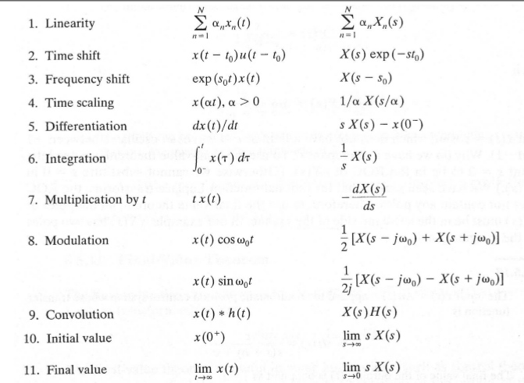
TÍNH CHẤT

Slide 33
NỘI DUNG CHÍNH
Mở đầu
Biến đổi Laplace
Các tính chất của biến đổi Laplace
Phép biến đổi Laplace ngược
Các ứng dụng của biến đổi Laplace

Slide 34
PHÉP BIẾN ĐỔI LAPLACE NGƯỢC
Phép biến đổi Laplace ngược :
- Để tính được tích phân trên cần dùng đến tích phân đường trên mặt phẳng phức → Khó
Trường hợp đặc biệt của phép biến đổi Laplac ngược :
-Trong nhiều trường hợp, biến đổi Laplace có thể biểu diễn bởi hàm phân thức của s:
-Các bước tìm phép biến đổi ngược:
1.Khai triển X(s) thành tổng các phân thức tối giản
2.Tìm phép biến đổi ngược thông qua bảng biến đổi Laplace

Slide 35
PHÉP BIẾN ĐỔI LAPLACE NGƯỢC
Nhắc lại : Khai triển thành phân thức tối giản khi các nghiệm đa thức là các nghiệm phân biệt:
Ví dụ :
Hãy tìm biến đổi Laplace ngược của

Slide 36
PHÉP BIẾN ĐỔI LAPLACE NGƯỢC
Ví dụ :
-Hãy tìm biến đổi Laplace ngược :
*Nếu đa thức tử có bậc cao hơn hoặc bằng bậc của đa thức mẫu , ta cần sắp xếp lại sao cho bậc của đa thức mẫu cao hơn.

Slide 37
PHÉP BIẾN ĐỔI LAPLACE NGƯỢC
Nhắc lại : Khai triển thành phân thức tối giản khi đa thức mẫu có nghiệm bội hai (nghiệm kép) :

Slide 38
PHÉP BIẾN ĐỔI LAPLACE NGƯỢC
Đa thức mẫu có nghiệm bội N

Slide 39
NỘI DUNG CHÍNH
Mỏ đầu
Biến đổi Laplace
Các ính chất của biến đổi Laplace
Phép biến đổi Laplace ngược
Các ứng dụng của biến đổi Laplace

Slide 40
ỨNG DỤNG: BIỄU DIỄN HỆ THỐNG LTI
Hệ thống LTI :
-Phương trình hệ thống : phương trình vi phân biểu diễn mối quan hệ giữa đầu ra và đầu vào của hệ thống
- Biểu diễn trên miền s:
- Hàm truyền:

Slide 41
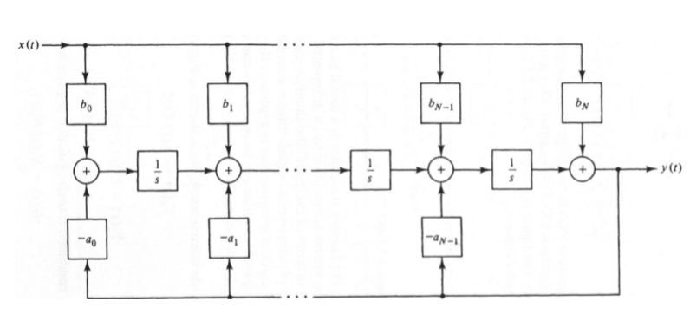
ỨNG DỤNG: BIỄU DIỄN HỆ THỐNG LTI
Sơ đồ mô phỏng (Dạng chuẩn thứ nhất)

Slide 42
ỨNG DỤNG: BIỄU DIỄN HỆ THỐNG LTI
Ví dụ :
Hãy biểu diễn cách thực hiện hệ thống ở dang chuẩn thứ nhất với hàm truyền sau :

Slide 43
ỨNG DỤNG: GHÉP NỐI HỆ THỐNG
Ghép nối hệ thống :
-Song song:
- Nối tiếp:
H₁(s)
+
X(s)
+
Y(s)
+
H₂(s)
H₁(s)
Y₁(s)
H₂(s)
X(s)
Y₂(s)

Slide 44
ỨNG DỤNG: BIỄU DIỄN HỆ THỐNG LTI
Ví dụ :
-Hãy biểu diễn hệ thống dưới đây thành dạng nối tiếp của các hệ thống con :

Slide 45
ỨNG DỤNG: BIỄU DIỄN HỆ THỐNG LTI
Ví dụ :
-Hãy tìm hàm truyền của hệ thống:

Slide 46
ỨNG DỤNG: BIỄU DIỄN HỆ THỐNG LTI
Điểm cực và điểm không :
- Các điểm không: z₁ , z₂ ,...z_{M}
- Các điểm cực: p₁ ,p₂ ,...p_{N}

Slide 47
ỨNG DỤNG: TÍNH ỔN ĐỊNH
Nhắc lại : Ổn định BIBO
-Đầu vào bị chặn luôn dẫn đến việc đầu ra cũng bị chặn
Vị trí các điểm cực của H(s) trong miền s xác định được nếu hệ thống có ổn định BIBO hay không:
-Các điểm cực đơn : Bậc của các cực là 1
-Các điểm cực bội : các cực có bậc cao hơn

Slide 48
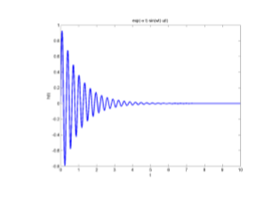
ỨNG DỤNG: TÍNH ỔN ĐỊNH
Trường hợp 1: Các điểm cực đơn nằm ở nửa bên trái mặt phẳng phức s
Nếu tất cả các điểm cực của hệ thống nằm ở nửa mặt phẳng bên trái thì hệ là ổn định.

Slide 49
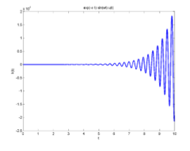
ỨNG DỤNG: TÍNH ỔN ĐỊNH
Trường hợp 2: các điểm cực đơn nằm ở nửa bên phải mặt phẳng s:
Nếu có ít nhất một điểm cực của hệ thống thuộc nửa mặt phẳng bên phải thì hệ sẽ không ổn định

Slide 50
ỨNG DỤNG: TÍNH ỔN ĐỊNH
Trường hợp 3 : Các điểm cực đơn nằm trên trục ảo
Nếu các điểm cực của hệ thống nằm trên trục ảo, hệ là không ổn định

Slide 51
ỨNG DỤNG: TÍNH ỔN ĐỊNH
Trường hợp 4 : Các điểm bội nằm ở nửa bên trái mặt phẳng s
Trường hợp 5: Các điểm cực nằm ở nửa bên phải mặt phẳng s:
Trường hợp 6: Các điểm cực nằm ở trên trục ảo
Ổn định
Không ổn định
Không ổn định

Slide 52
ỨNG DỤNG: TÍNH ỔN ĐỊNH
Ví dụ:
- Kiểm tra tính ổn định của hệ sau :

